Slide 1

Universidad autónoma de Chiapas Facultad de Contaduría y Administración, Campus I Sistemas Computacionales.
Recorrido de árboles
Alumno:
Freddy Serrano Ochoa

Slide 2
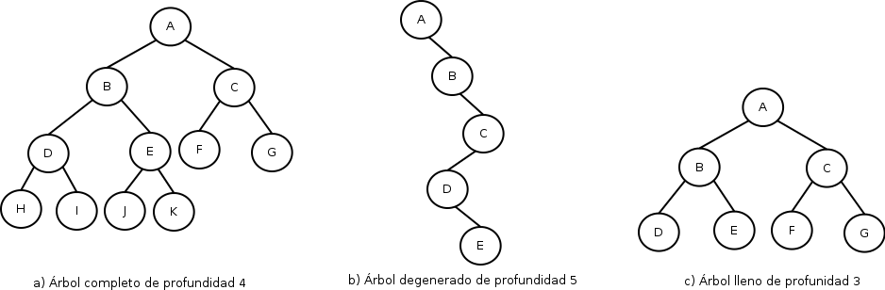
En ciencias de la computación, el recorrido de árboles refiere al proceso de visitar de una manera sistemática, exactamente una vez, cada nodo en una estructura de datos de árbol (examinando y/o actualizando los datos en los nodos). Tales recorridos están clasificados por el orden en el cual son visitados los nodos. Los siguientes algoritmos son descritos para un árbol binario, pero también pueden ser generalizados a otros árboles.
¿Qué es un árbol?

Slide 3
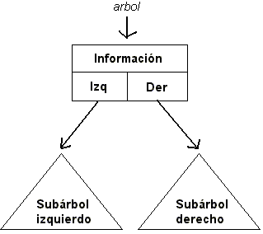
¿Qué es un árbol binario?
Un árbol binario es aquel es el que cada elemento apunta como máximo a otros 2 elementos, comúnmente llamados hijo izquierdo y hijo derecho.

Slide 4
Recorridos
Comparado a las estructuras de datos lineales como las listas enlazadas y arreglos unidimensionales, que tienen un método canónico de recorrido, las estructuras arborescentes pueden ser recorridas de muchas maneras diferentes. Comenzando en la raíz de un árbol binario, hay tres pasos principales que pueden ser realizados y el orden en la cual son realizados define el tipo de recorrido. Estos pasos (en ningún orden particular) son: ejecución de una acción en el nodo actual (referido como “visitando” el nodo), recorriendo al nodo hijo de la izquierda, y recorriendo al nodo hijo de la derecha. Así el proceso más fácilmente descrito a través de la recursión.
Los nombres dados para un estilo particular de recorrido vienen de la posición del elemento de raíz con respecto a los nodos izquierdo y derecho. Imagine que los nodos izquierdo y derecho son constantes en espacio, entonces el nodo raíz pudiera colocarse a la izquierda del nodo izquierdo (pre-orden), entre el nodo izquierdo y derecho (in-orden), o a la derecha del nodo derecho (post-orden).
Con el fin de ilustrar, se asume que los nodos izquierdos tienen siempre prioridad sobre los nodos derechos. Este ordenamiento puede ser invertido mientras el mismo orden sea asumido para todos los métodos de recorrido.

Slide 5
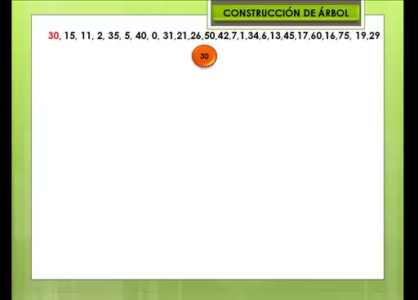
Vamos a crear un árbol partiendo de los siguientes números:
30,15,11,2,35,5,40,0,31,21,26,50,42,7,1,34,6,13,45,17,60,16,75,19,29.
Debemos de tomar en cuenta que si creamos un árbol las instrucciones cambiarían según el orden que deseamos llevar, como este es un ejemplo vamos a ir explicando como funciona cada orden establecido.
Empezando a explicar por como ordenar el árbol de forma que siga los parámetros de menor a mayor correspondiente a los números que se nos otorgo, así sabremos como tomar en cuenta el orden de cada uno.
Para comenzar se toma el 30 pues el primer numero dado, dependiendo del numero que sigue si es mayor del numero base se pone del lado derecho, pero si el numero dado es menor que el numero base se pone del lado izquierdo y así consecutivamente, lo podremos a preciar en el siguiente video:

Slide 6
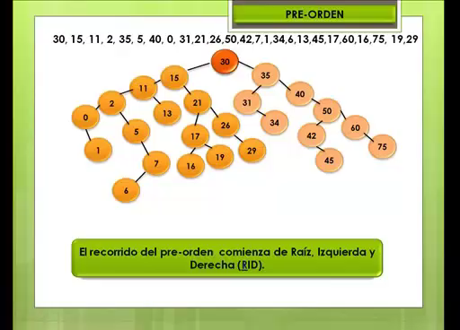
Una vez ordenado el árbol vamos a hacer el recorrido de las tres formas que podría haber. El primer recorrido que haremos es el Pre-orden (raíz, izquierdo, derecho):
Para recorrer un árbol binario no vacío en pre-orden, hay que realizar las siguientes operaciones recursivamente en cada nodo, comenzando con el nodo de raíz:
Visite la raíz
Atraviese el sub-árbol izquierdo
Atraviese el sub-árbol derecho

Slide 7
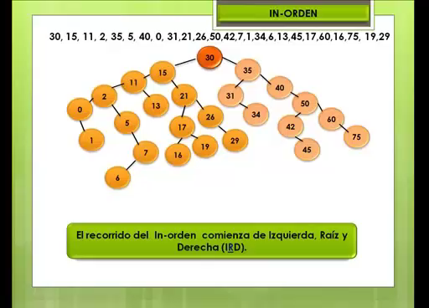
Ya concluido el recorrido anterior, ahora explicaremos el recorrido In-orden (izquierdo, raíz, derecho).
Para recorrer un árbol binario no vacío en in-orden (simétrico), hay que realizar las siguientes operaciones recursivamente en cada nodo:
Atraviese el sub-árbol izquierdo
Visite la raíz
Atraviese el sub-árbol derecho

Slide 8
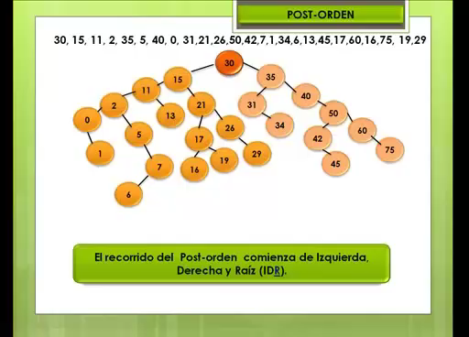
Ahora empezaremos con el ultimo recorrido y es el Post-orden (izquierdo, derecho, raíz).
Para recorrer un árbol binario no vacío en post-orden, hay que realizar las siguientes operaciones recursivamente en cada nodo:
Atraviese el sub-árbol izquierdo
Atraviese el sub-árbol derecho
Visite la raíz

Slide 9
Programación de árbol binario
En el caso de un árbol binario casi-completo (o un árbol completo), puede utilizarse un sencillo arreglo de enteros con tantas posiciones como nodos deba tener el árbol. La información de la ubicación del nodo en el árbol es implícita a cada posición del arreglo. Así, si un nodo está en la posición i, sus hijos se encuentran en las posiciones 2i+1 y 2i+2, mientras que su padre (si tiene), se encuentra en la posición truncamiento((i-1)/2) (suponiendo que la raíz está en la posición cero). Este método se beneficia de un almacenamiento más compacto y una mejor localidad de referencia, particularmente durante un recorrido en pre-orden. La estructura para este caso sería por tanto:
int árbol[NUMERO_DE_NODOS];

Slide 10
Un árbol binario puede declararse de varias maneras. Algunas de ellas son:
Estructura con manejo de memoria dinámica, siendo el puntero que apunta al árbol de tipo tArbol:
typedef struct nodo {
int clave;
struct nodo *izdo, *dcho;
}Nodo;
Estructura con arreglo indexado:
typedef struct tArbol
{
int clave;
tArbol hIzquierdo, hDerecho;
} tArbol;
tArbol árbol[NUMERO_DE_NODOS];

Slide 11
CONCLUCION
Los arboles corresponden a una de las subclases de grafos de uso mas amplio, particularmente en computación. Los grafos se pueden clasificar en dos grupos: dirigidos y no dirigidos.
Los arboles forman parte de los no dirigidos. Sirven para organizar y relacionar datos en una base de datos, por ejemplo. Esto permite realizar operaciones de manera eficiente. Por ejemplo, un árbol de definición jerárquica se utiliza para configurar una base de datos para los registros de libros existentes en diversas bibliotecas.
En general, la diferencia entre pre-orden, in-orden y post-orden es cuándo se recorre la raíz. En los tres, se recorre primero el sub-árbol izquierdo y luego el derecho.
En pre-orden, la raíz se recorre antes que los recorridos de los subárboles izquierdo y derecho.
En in-orden, la raíz se recorre entre los recorridos de los árboles izquierdo y derecho.
En post-orden, la raíz se recorre después de los recorridos por el subárbol izquierdo y el derecho.
Pre-orden (antes), in-orden (en medio), post-orden (después).

